Slide 1

俄羅斯
紅菜湯

Slide 2

紅菜湯簡介
紅菜湯作法
Контур
紅菜湯意義

Slide 3
紅菜湯簡介
Борщ Вступление

Slide 4
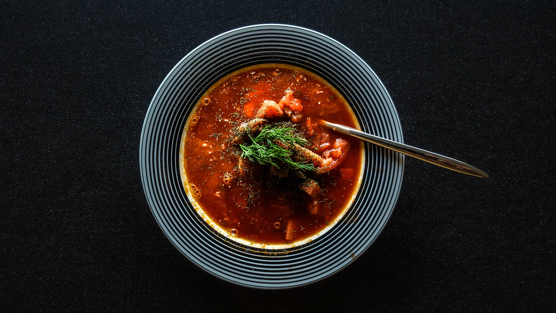

Slide 5
紅菜湯簡介
Борщ Вступление

Slide 6
紅菜湯簡介
顏色呈
暗紅色
來源自
烏克蘭
3
1
甜菜根為主食
依喜好
加酸奶
2
4

Slide 7
紅菜湯簡介
來源自
烏克蘭
顏色呈
暗紅色
1
3
甜菜根
為主食
依喜好
加酸奶
2
4

Slide 8
紅菜湯作法
Борщ упражняться

Slide 9
紅菜湯作法
1
先將紅菜頭、蔥頭、胡蘿蔔切絲，加鹽、糖、醋精醃1小時，放上牛油、香味、胡椒粒、乾辣椒燜到六成熟，放上番茄醬燜至油呈紅色，放圓白菜和牛肉湯煮沸。

Slide 10
紅菜湯作法
2
用油炒麵調劑濃度，加鹽、糖、醋精，再放上西紅柿塊和大蒜末。

Slide 11
紅菜湯作法
3
把牛肉切片，火腿切片，小泥腸半根切片用牛肉湯煨制。

Slide 12
紅菜湯作法
4
在碗內放入牛肉片，盛上湯，澆上酸奶油，撒上小蔥花即可。

Slide 13
紅菜湯意義Борщ значимость

Slide 14
紅菜湯意義
追悼亡者的酬客宴
會隨著紅菜湯的蒸氣直達天堂

Slide 15
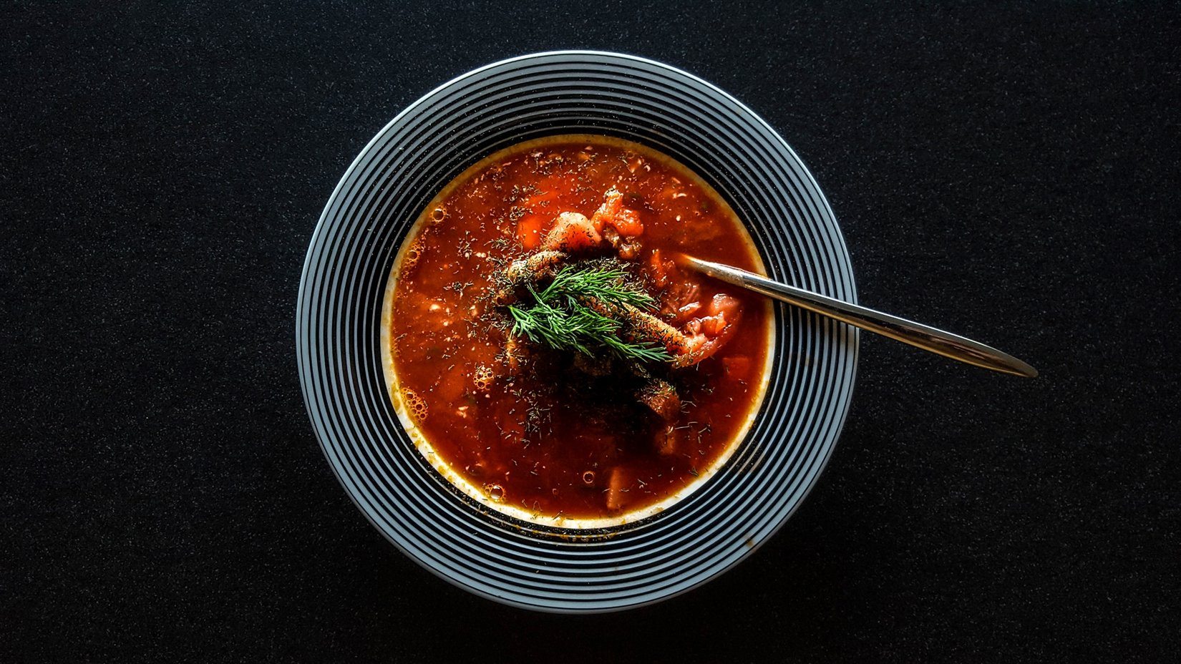
溫潤爽口
是我的代名詞

Slide 16
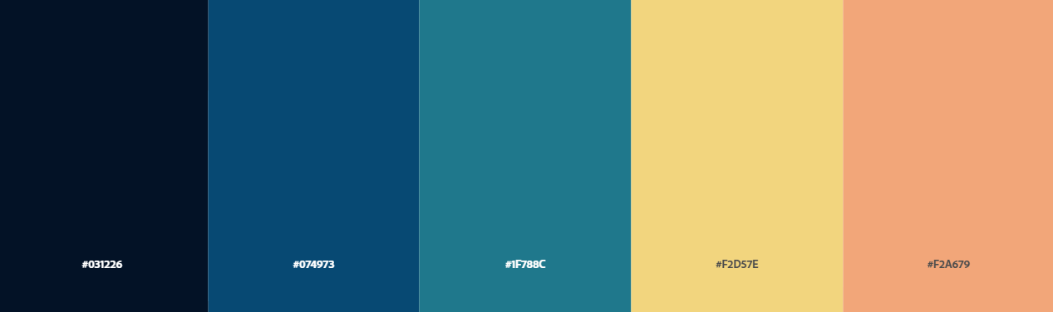
使用色卡

